Slide 1


Slide 2
광 고
01
금주 목요, 금요 예배 안내
이번주 목요, 금요 예배: 설연휴 관계로 없습니다.

Slide 3
광 고
02
기부금 영수증 발급 안내
본당 뒤 신청서 작성 후, 사무실에 제출해 주시면, 행정처리 후에 발급해 드립니다.

Slide 4

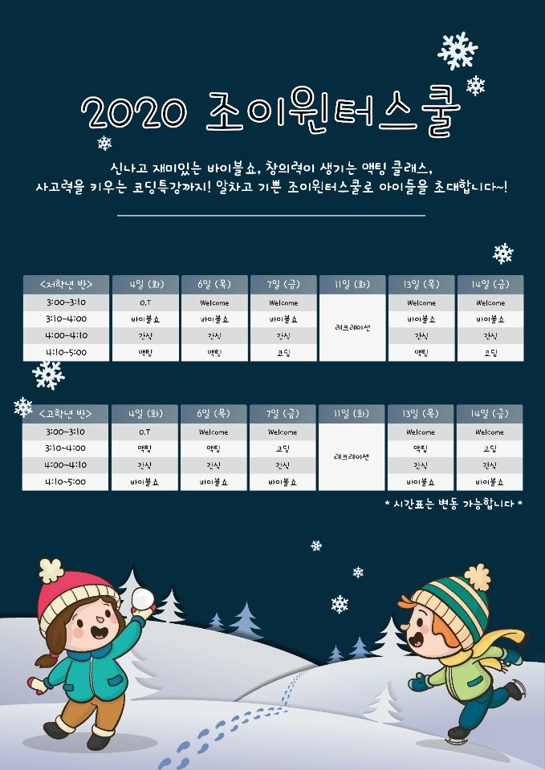
광 고
04
조이 윈터스쿨 안내
신나고 재미있는 바이블쇼, 액팅 클래스, 코딩 특강 진행!!
대상: 초등학교 1학년 - 6학년
일시: 02.04 (화) – 02.14 (금)
화, 목, 금 오후 3시-5시
장소: 신촌하나교회
수업료: 6만원
문의: 설예리 집사
** 겨울 외투는 예배시간 중에 회의실에 보관하실 수 있습니다.

